Slide 1
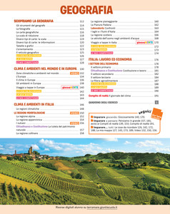
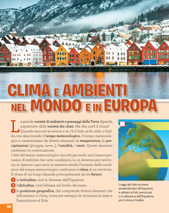
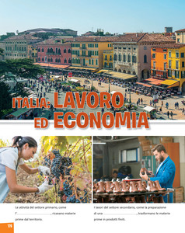
«TERRAMARE»
SCOPRIAMO LA GEOGRAFIA

Slide 2
IL Geografo e la Geografia Ascoltiamo insieme il video

Slide 3
A caccia di significati… con il vocabolario
Geografia= s. f. [dal lat. geographĭa, gr. γεωγραϕία (comp. di γῆ «terra» e -γραϕία «descrizione»)
è parola che deriva dal greco ed è composta da GEO=TERRA e GRAFIA=SCRITTURA-DESCRIZIONE
La Geografia è la scienza che studia e rappresenta il territorio in cui vivono gli uomini, la flora e la fauna.
Geografo= s.m. dal latino tardo geōgrăphu(m), dal greco geōgráphos. «COLUI CHE DESCRIVE LA TERRA».
Egli è un esploratore di tutti i vari tipi di territori del nostro pianeta.

Slide 4
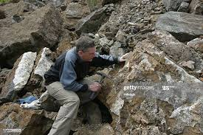
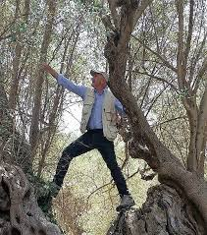
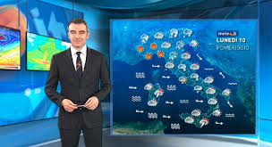
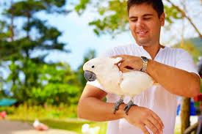
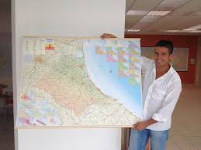
Il geografo, purtroppo, si sente solo nel suo lavoro… Sai da chi si fa aiutare?
Osserva le immagini e scrivi, nel quaderno, l’elenco degli studiosi che collaborano con il geografo, specificando quali informazioni gli forniscono.

Slide 5
Anche noi…siamo geografi!!!
Quali elementi naturali ci sono nel nostro paesaggio?
Quali elementi artificiali ci sono
nel nostro paesaggio?
Attività sincrona nel quaderno:
Osserva attentamente l’ambiente intorno a te e scrivi gli elementi naturali che noti.
Ricordati dell’orografia, dell’idrografia, del clima, della presenza della flora, della fauna…
Attività sincrona nel quaderno:
Osserva attentamente l’ambiente intorno a te e scrivi gli elementi artificiali, cioè costruiti dall’uomo, che noti.

Slide 6
Attività asincrona nell’album da disegno: dal balcone di casa tua, osserva ed illustra l’ambiente che ti circonda. Usa i colori caldi e i colori freddi per il tuo capolavoro.

Slide 7
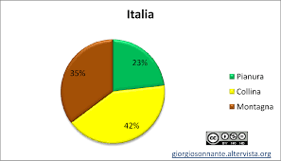
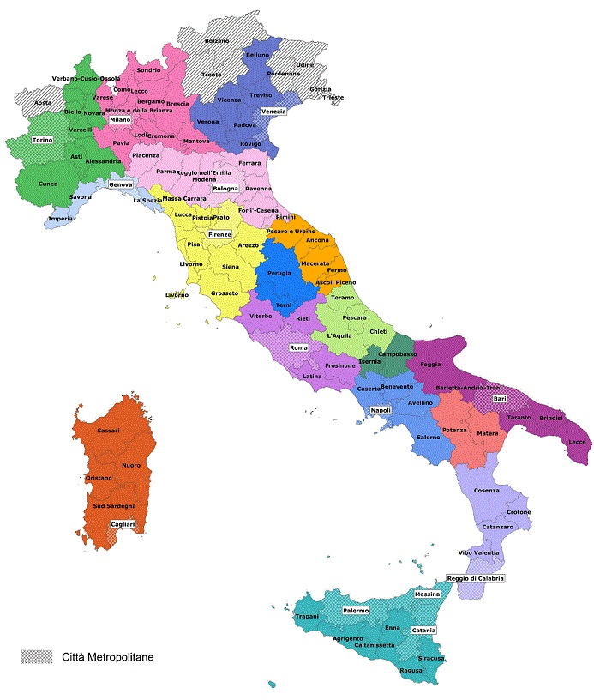
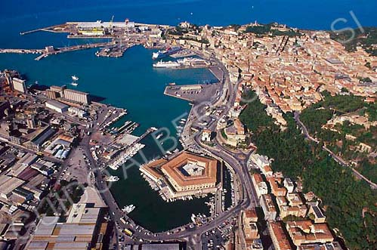
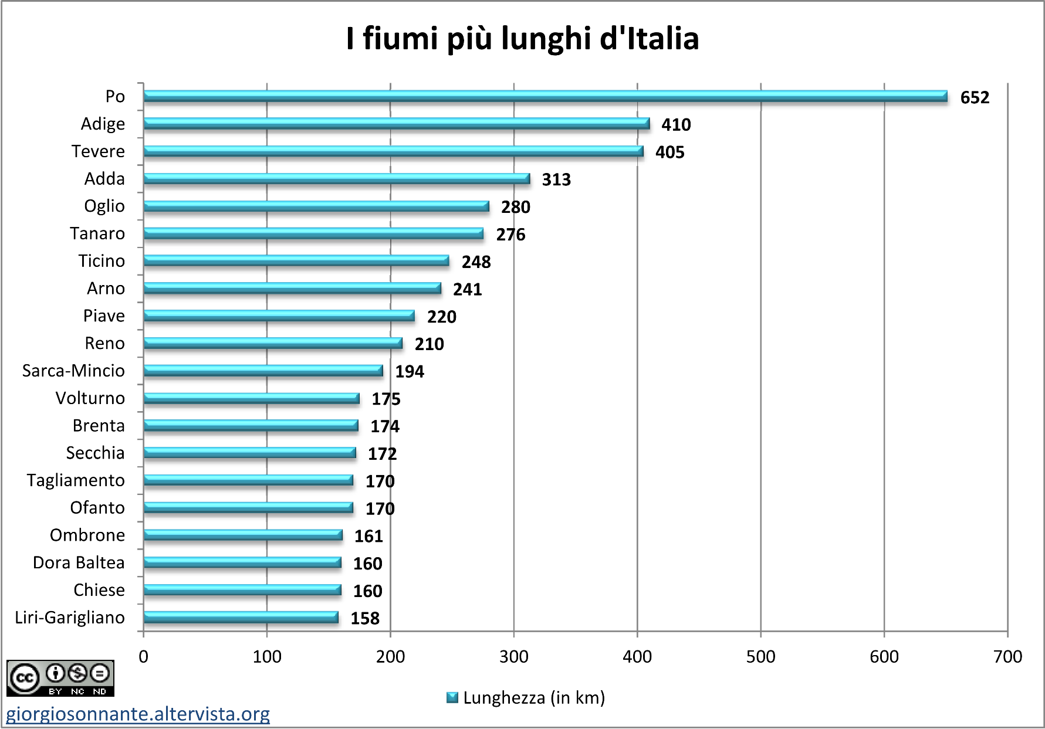
Di quali strumenti ha bisogno il geografo? Osserva e presenta le immagini, per iscritto. Attività sincrona

Slide 8
Questa presentazione sarà visonata dagli alunni nel corso della lezione di geografia in modalità sincrona. Inoltre sarà inviata loro per email per continuare le attività in modalità asincrona.

